Slide 1
第13章 Java数据库连接—
JDBC
JDBC概述
JDBC主要的接口和核心类
JDBC进行数据库操作的步骤
使用JDBC进行常用数据操作

Slide 2
13.1 JDBC概述
利用Java编程语言访问数据库是通过JDBC——Java Database Connectivity，即Java数据库连接机制实现的。JDBC是一种Java数据库连接API（Application Programming Interface:应用编程接口），它为Java程序员提供了一种在Java代码中访问关系数据库的标准方法。JDBC定义了一组API对象和方法用于同各种数据库进行交互。

Slide 3
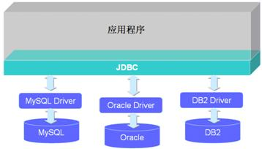
JDBC API、数据库驱动程序与数据库之间的关系

Slide 4
13.2 JDBC的类型
类型1: JDBC-ODBC桥
类型2：Pure Java Driver
类型3：JDBC-middleware

Slide 5
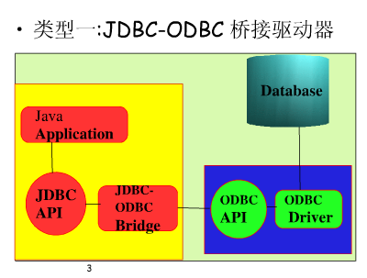

Slide 6
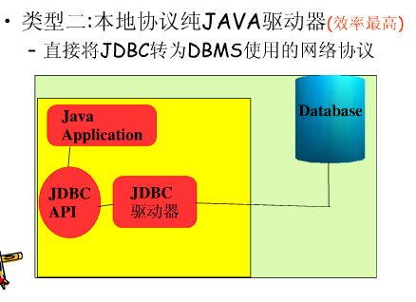

Slide 7
类型三:JDBC-Middleware
——由中间件来实现数据库的连接管理
JDBC
Middleware

Slide 8
数据库程序的开发步骤
加载驱动程序
建立Connection对象，以建立和数据库的连接
建立Statement对象
执行executeQuery（select 查询操作）或executeUpdate(insert等更新操作)方法
关闭连接

Slide 9
13.3 JDBC主要接口和核心类
JDBC由一组Java类库和接口库组成
java.sql.*和javax.sql.*
一般的数据库厂商如Oracle，Microsoft，MySQL等，都会提供专用的JDBC数据库驱动程序。
各种JDBC驱动程序可到数据库厂商的网站下载。

Slide 10
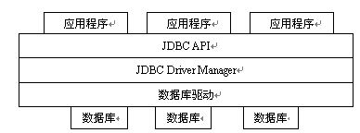
完整的JDBC体系结构

Slide 11
1. Driver接口
在Java程序开发中如果要连接数据库，必须先加载数据库厂商提供的数据库驱动程序。不同类型的JDBC数据库驱动程序在编程时的加载方法也不同。
如果使用JDBC驱动程序，可以这样加载：
  Class.forName("jdbcdriver_classname").newInstance();
  如，MySQL
  Class.forName("com.mysql.jdbc.Driver").newInstance();
如果使用JDBC/ODBC桥驱动程序，可以这样加载：
  Class.forName("sun.jdbc.odbc.JdbcOdbcDriver").newInstance();
加载完成后即可使用该JDBC驱动程序。

Slide 12
2. DriverManager类
DriverManager类是驱动程序管理类，负责管理JDBC驱动程序。
使用JDBC驱动程序之前，必须先将驱动程序加载并向DriverManager注册后才可以使用，同时提供方法来建立与数据库的连接。
  String url="jdbc:mysql://localhost/"+dbName+"?user="+userName+"&password="+userPwd;
  Connection conn=DriverManager.getConnection(url);

Slide 13
3. Connection类
数据库连接类
Connection类经常使用的函数如下：
  Void setAutoCommit(boolean b)
  void commit()
  void rollback()
  void close()
  boolean isClosed()
数据库连接类
Connection类经常使用的函数如下：
  Statement createStatement()
  Statement createStatement(int resultSetType,int resultSetConcurrency)
  PreparedStatement prepareStatement(String sql)
resultSetType取值：
TYPE_FORWORD_ONLY：结果集不可滚动
TYPE_SCROLL_INSENSITIVE：结果集可滚动，不反映数据库的变化
TYPE_SCROLL_SENSITIVE:结果集可滚动，反映数据库的变化
resultSetConcurrency取值：
CONCUR_READ_ONLY：不能用结果集更新数据
CONCUR_UPDATABLE：能用结果集更新数据

Slide 14
4. Statement类
Statement：执行语句类。
通过Statement类所提供的方法，可以利用标准的SQL命令，对数据库直接进行新增、修改或删除操作。
Connection接口类提供了生成Statement对象的函数，一般情况下，使用createStatement()函数就可以得到Statement的实例。

Slide 15
Statement类常用函数：
ResultSet executeQuery(String sql)：使用SELECT命令对数据库进行查询并返回ResultSet结果集。
int executeUpdate(String sql)：使用INSERT\DELETE\UPDATE对数据库进行新增、修改或删除操作。
void close()：结束Statement类对象和数据库之间的连接。

Slide 16
6. ResultSet类
ResultSet类：结果集，存储查询数据库的结果
提供一系列的方法对数据库进行新增、修改或删除操作。
负责维护一个记录指针（Cursor），记录指针指向数据表中的某个记录，通过适当的移动记录指针，可以随心所欲的存取数据库，加强程序的效率。

Slide 17
ResultSet常用方法：
Boolean absolute(int row)
Void beforeFirst()
Void afterLast()
Boolean first()
Boolean last()
Boolean next()
Boolean previous()
getXXX()
Void deleteRow()/insertRow()/updateRow()

Slide 18
5. PreparedStatement类
PreparedStatement类：预编译执行语句
当有单一的SQL指令多次执行时，用PreparedStatement类会比Statement类有效率。

Slide 19
ResultSet executeQuery()
Int executeUpdate()
ResultSetMetaData getMetaData()
setInt(int ,int )
setFloat(int ,float)
setString(int ,String)
setDate(int ,date )
SetXXX(int ,XXX)

Slide 20
7. ResultSetMetaData类
ResultSetMetaData类：结果集元数据
保存了所有ResultSet类对象中关于字段等元数据信息，并提供许多方法来取得这些信息。

Slide 21
常用方法：
getColumnCount()
String getColumnName(int column)
String getColumnTypeName(int column)
String getTableName(int column)

Slide 22
8. DatabaseMetaData类
DatabaseMetaData类：数据库元数据，并且提供许多方法来取得这些信息。

Slide 23
常用方法:
String getDatabaseProductName()
String getDatabaseProdctVirsion()
String getDriverName()
String getURL()
String getUserName()

Slide 24
13.5.4 LOB读写
如果要将文件写入数据库，可以在表格字段上使用BLOB或CLOB数据类型。
BLOB全名Binary Large Object，即二进制大对象，用于存储大量的二进制数据；
CLOB全名Character Large Object，即字符型大对象，用于存储大量的文字数据。
在JDBC中也提供了java.sql.Blob与java.sql.Clob两个类分别代表BLOB与CLOB数据

Slide 25
13.5.5 事务（Transaction）
事务是一组原子（Atomic）操作的工作单元，所有原子操作在进行期间，与其他事务隔离；所有原子操作，要么全部执行成功，要么全部失败
举个关于事务概念的简单例子，一个客户从A银行转账至B银行，要做的操作为从A银行的账户扣款、在B银行的账户加上转账的金额，两个动作必须成功，如果有一个动作失败，则此次转账失败。

Slide 26
13.5.6 批处理
Statement的execute()等方法一次只能执行一个SQL语句，
如果有多个SQL语句要执行的话，可以
  使用addBatch()方法将要执行的SQL语句加入
  然后执行 executeBatch()方法

Slide 27
13.5.7 ResultSet光标控制
在建立Statement或 PreparedStatement时，所使用的是Connection无参数的createStatement()方法，或是仅指定预编译的SQL的preparedStatement()方法，这样获得的Statement或PreparedStatement对象在执行SQL后所得到的ResultSet，将只能使用next()方法逐条获得查询结果。

Slide 28
13.5.8 ResultSet新增、更新、删除数据
之前要进行新增、更新或删除数据，都必须要编写SQL，然后使用 executeUpdate()方法来执SQL，将SQL写在executeUpdate ()方法之中，其实是麻烦又容易出错的动作，如果只是想要针对查询到的数据进行一些简单的新增、更新或删除操作，可以通过ResultSet的一些方法来执行，而不一定要编写SQL并执行。

